Slide 1
Novo MSI6
Sólidos geométricos
Prismas

Slide 2

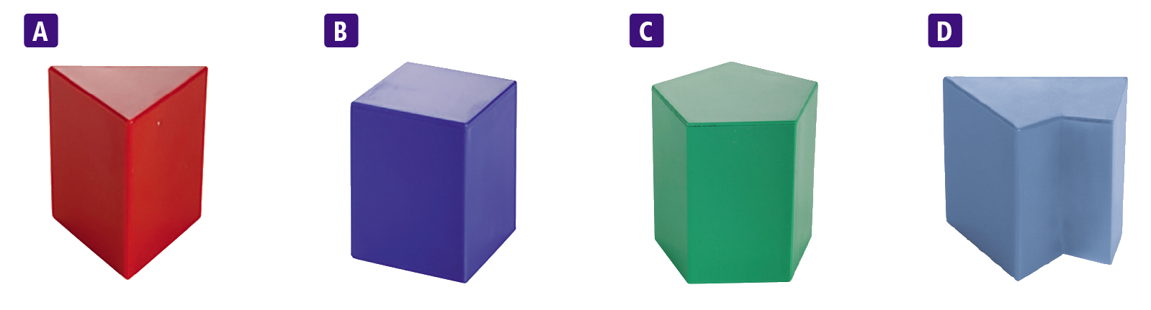
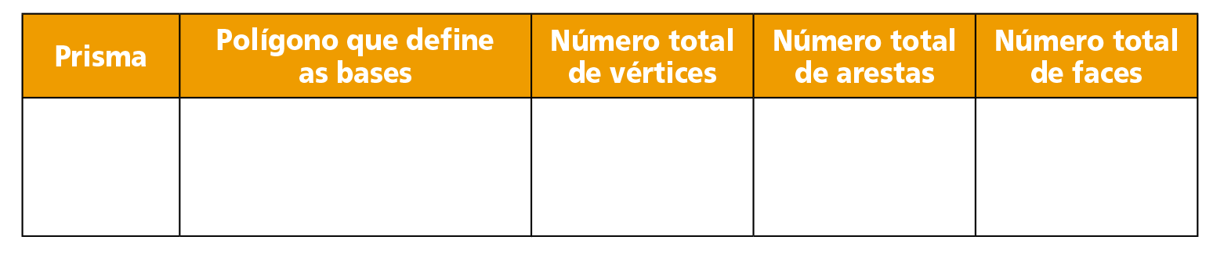

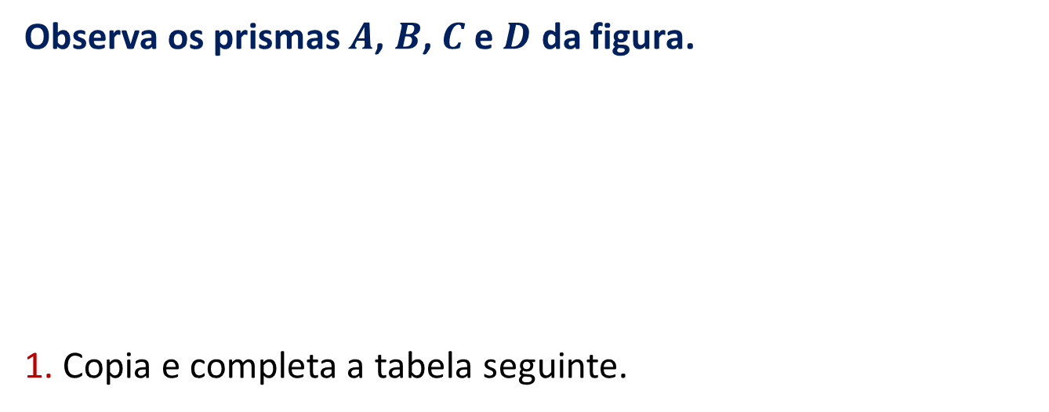



Prismas
Observa os prismas $A$, $B$, $C$ e $D$ da figura.
1. Copia e completa a tabela seguinte.
$$A$$
Triângulo
$$6$$
$$9$$
$$5$$
Novo MSI6

Slide 3




Prismas
Observa os prismas $A$, $B$, $C$ e $D$ da figura.
1. Copia e completa a tabela seguinte.
$$B$$
Quadrilátero
$$8$$
$$12$$
$$6$$
Novo MSI6

Slide 4




Prismas
Observa os prismas $A$, $B$, $C$ e $D$ da figura.
1. Copia e completa a tabela seguinte.
$$C$$
Pentágono
$$10$$
$$15$$
$$7$$
Novo MSI6

Slide 5

Prismas
Observa os prismas $A$, $B$, $C$ e $D$ da figura.
1. Copia e completa a tabela seguinte.
$$D$$
Pentágono
$$10$$
$$15$$
$$7$$
Novo MSI6

Slide 6
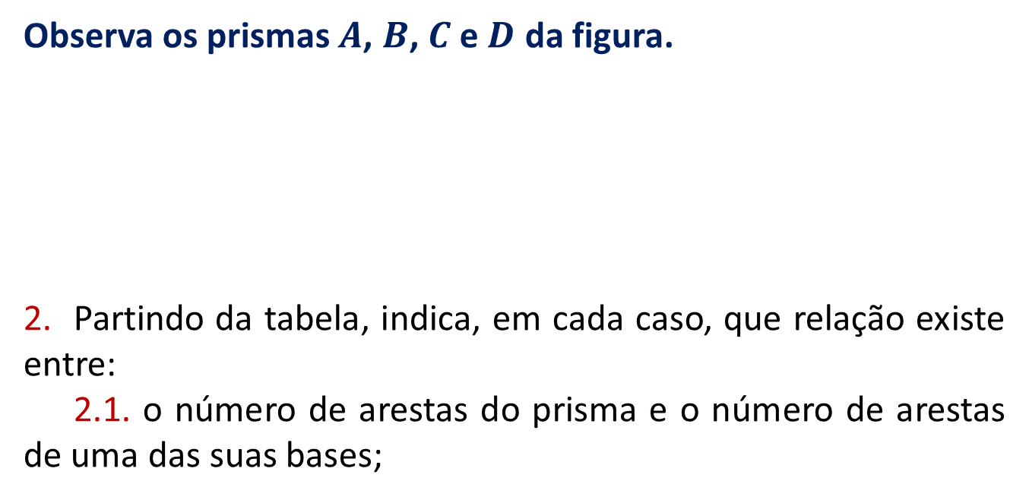
Prismas
Observa os prismas $A$, $B$, $C$ e $D$ da figura.
2. Partindo da tabela, indica, em cada caso, que relação existe entre:
2.1. o número de arestas do prisma e o número de arestas de uma das suas bases;
R: O número de arestas do prisma é o triplo do número de arestas da respetiva base.
Novo MSI6

Slide 7

Prismas
Observa os prismas $A$, $B$, $C$ e $D$ da figura.
2. Partindo da tabela, indica, em cada caso, que relação existe entre:
2.2. o número de vértices do prisma e o número de vértices de uma das suas bases.
R: O número de vértices do prisma é o dobro do número de vértices da respetiva base.
Novo MSI6

Slide 8
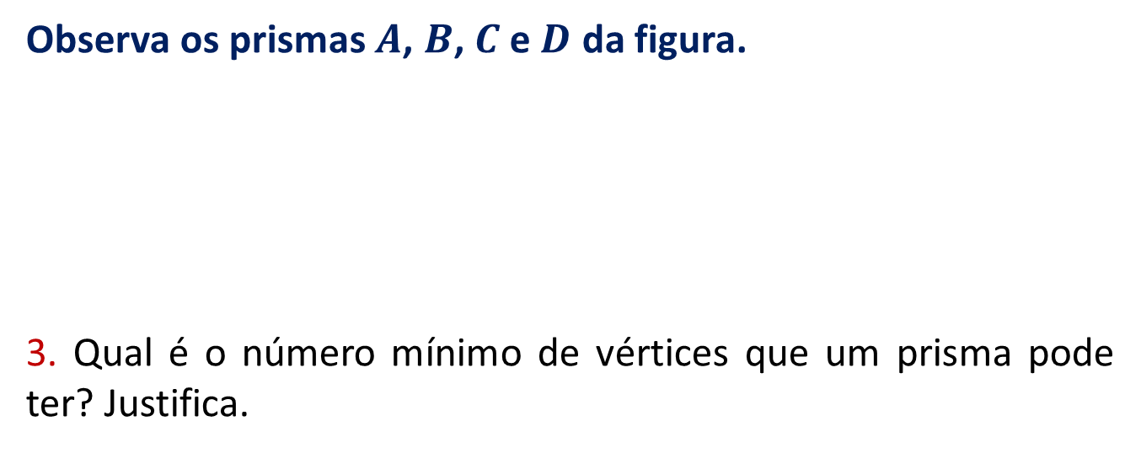
Prismas
Observa os prismas $A$, $B$, $C$ e $D$ da figura.
3. Qual é o número mínimo de vértices que um prisma pode ter? Justifica.
R: O número mínimo de vértices que um prisma pode ter é 6, pois trata-se do prisma triangular.
Novo MSI6

Slide 9
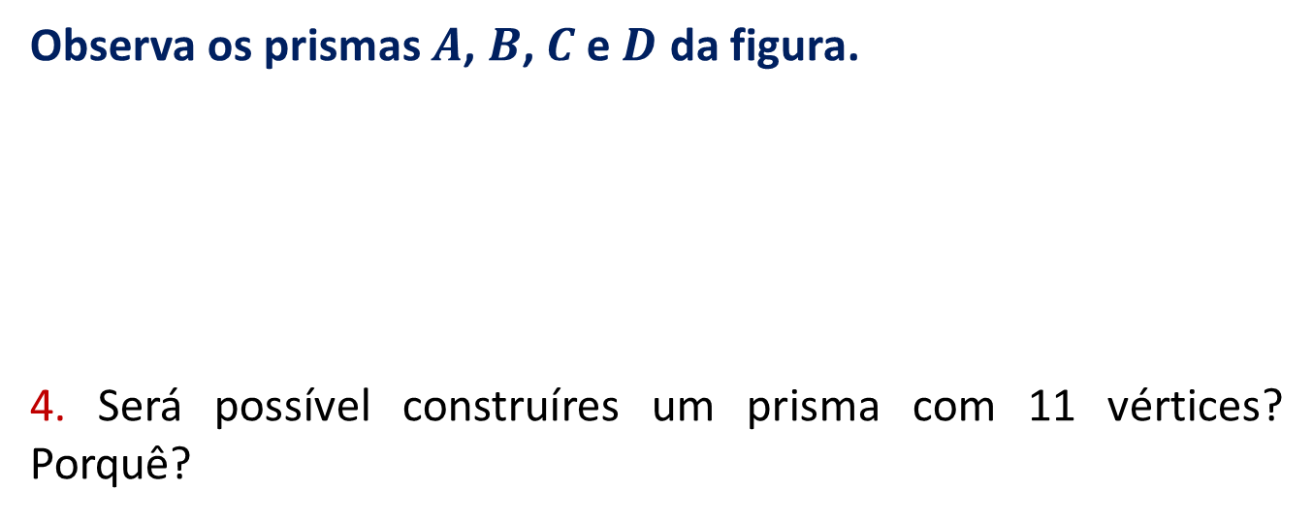
Prismas
Observa os prismas $A$, $B$, $C$ e $D$ da figura.
4. Será possível construíres um prisma com 11 vértices? Porquê?
R: Não é possível construir um prisma com 11 vértices, pois o número de vértices de um prisma é o dobro do número de vértices da respetiva base, logo, é um número par e 11 é um número ímpar.
Novo MSI6

Slide 10
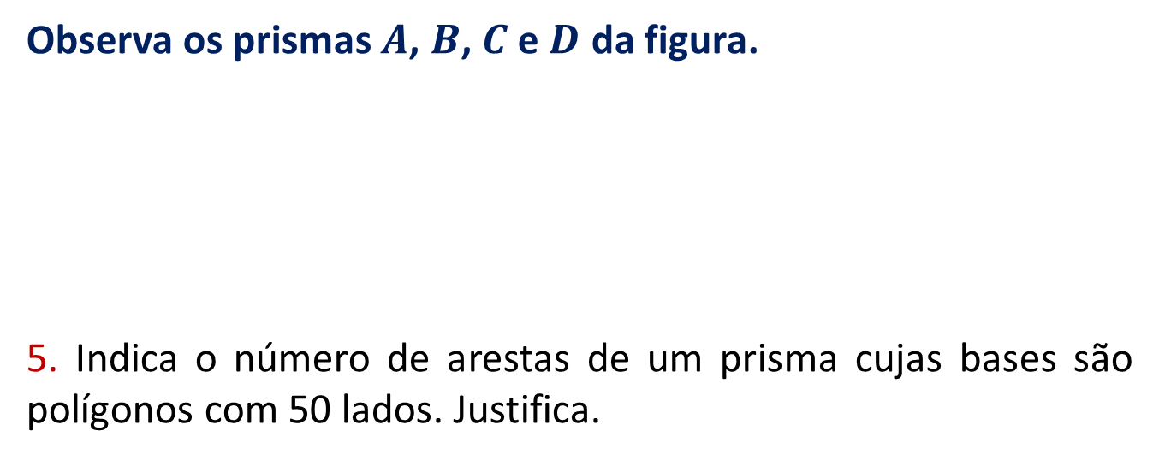
Prismas
Observa os prismas $A$, $B$, $C$ e $D$ da figura.
5. Indica o número de arestas de um prisma cujas bases são polígonos com 50 lados. Justifica.
Novo MSI6

Slide 11
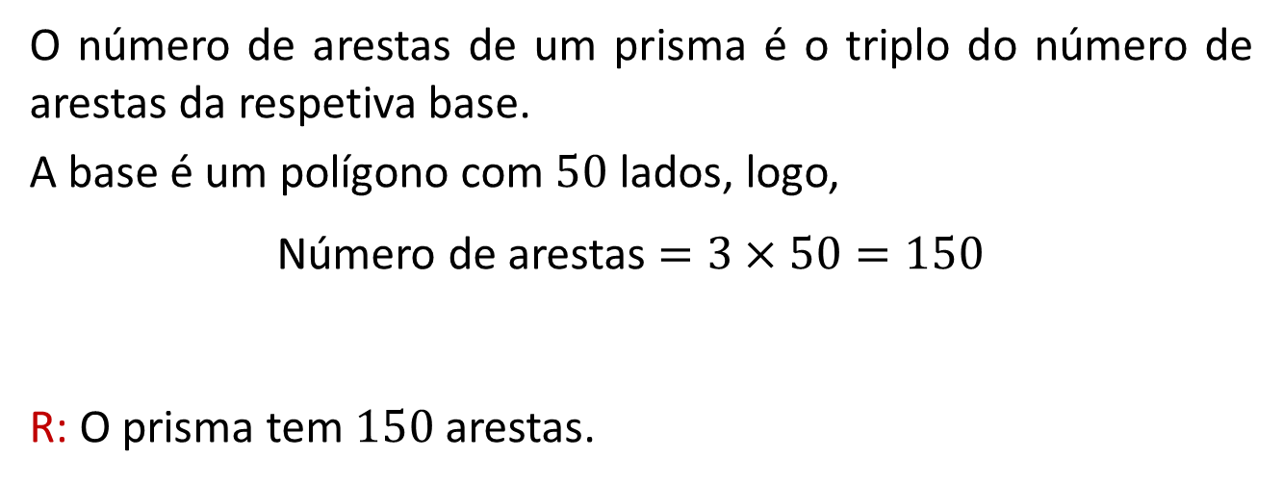
Prismas
Resolução 5.:
O número de arestas de um prisma é o triplo do número de arestas da respetiva base.
A base é um polígono com $50$ lados, logo,
Número de arestas $=3×50=150$
R: O prisma tem $150$ arestas.
Novo MSI6

Slide 12

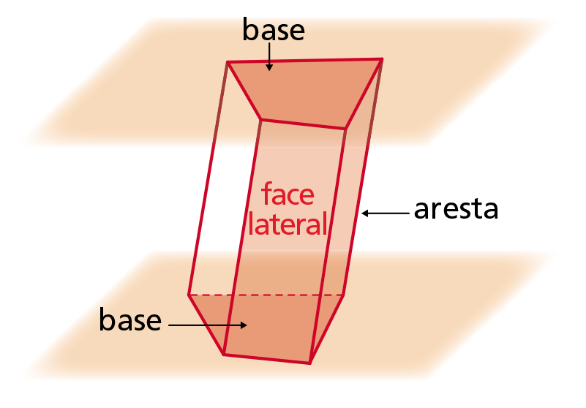
Prismas
Prismas
Observemos o prisma da figura.
Um prisma é um poliedro com duas faces geometricamente iguais (bases do prisma) situadas, respetivamente, em dois planos paralelos, de modo que as restantes faces (faces laterais) sejam paralelogramos.
Novo MSI6

Slide 13
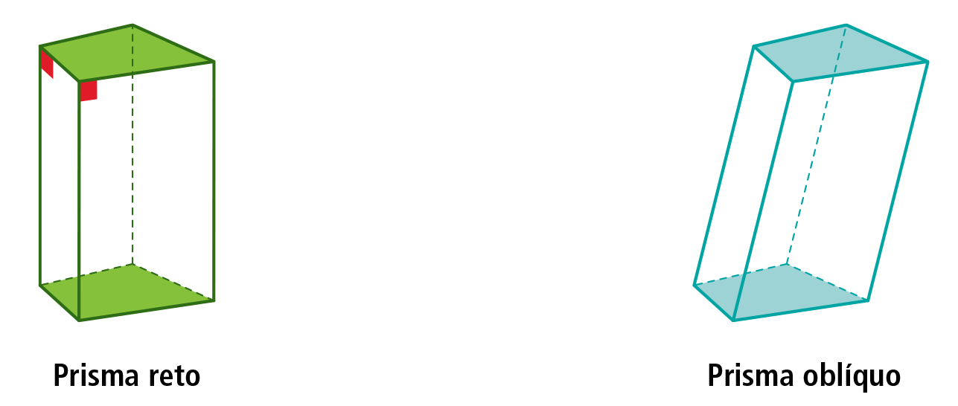
Prismas
Prismas retos
Um prisma com duas faces geometricamente iguais situadas em dois planos paralelos e as restantes faces retangulares diz-se um prisma reto. No caso contrário, diz-se um prisma oblíquo.
A altura do prisma reto é o comprimento da aresta lateral.
Novo MSI6

Slide 14
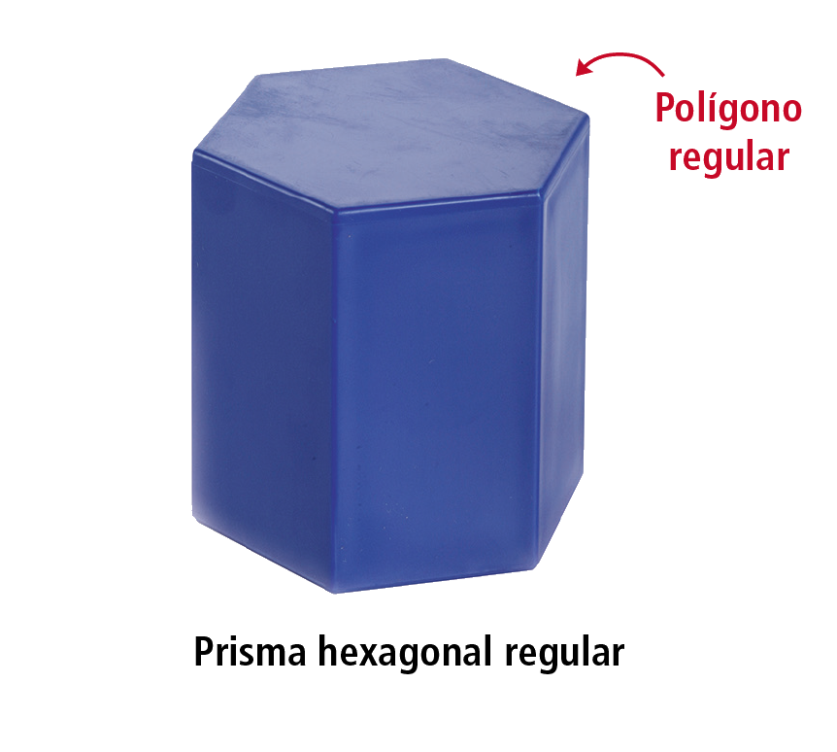
Prismas
Prismas regulares
Os prismas retos cujas bases são polígonos regulares designam-se por prismas regulares.
Novo MSI6

Slide 15
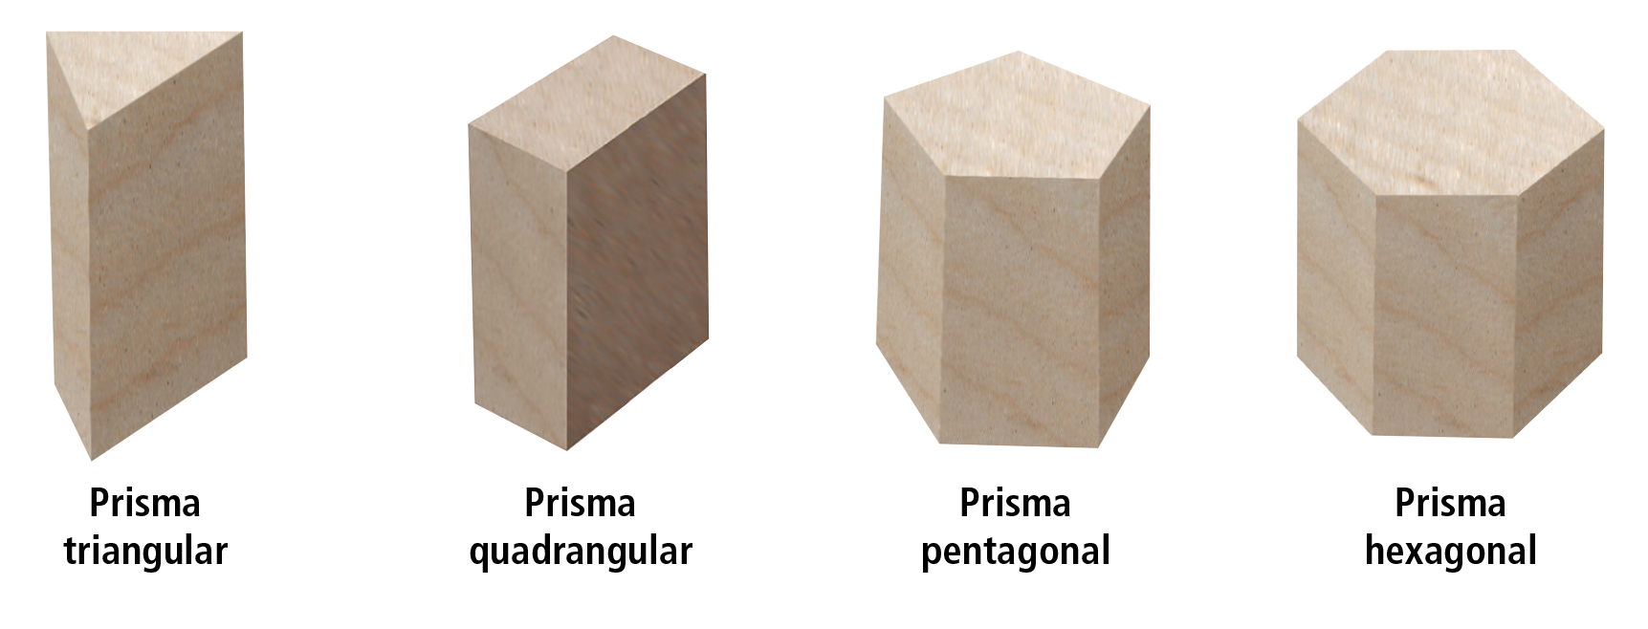
Prismas
Classificação de prismas
Os prismas podem ser classificados de acordo com o polígono que forma as bases, pelo que teremos prismas triangulares, quadrangulares, pentagonais, hexagonais, etc.
Novo MSI6

Slide 16
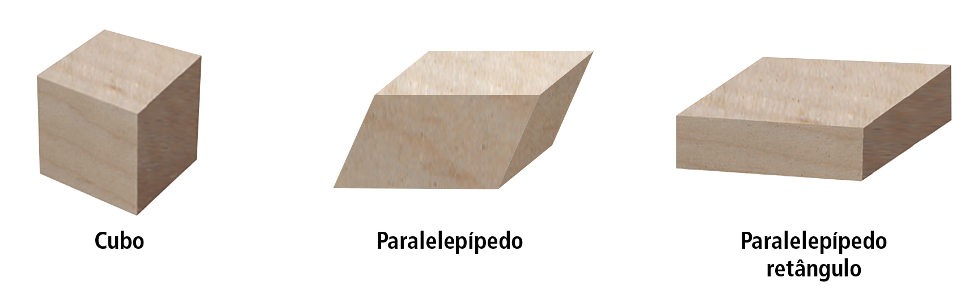
Prismas
O paralelepípedo e o cubo são casos particulares dos prismas.
Um cubo é um prisma em que todas as faces são quadrados.
Um paralelepípedo é um prisma em que todas as faces são paralelogramos.
Os paralelepípedos retângulos têm as seis faces retangulares.
Novo MSI6

Slide 17
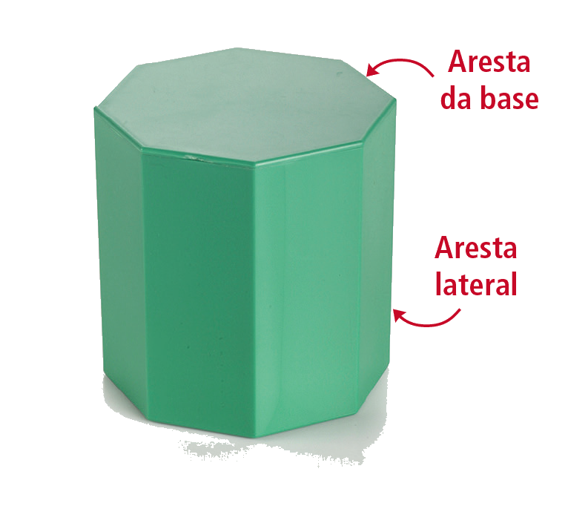
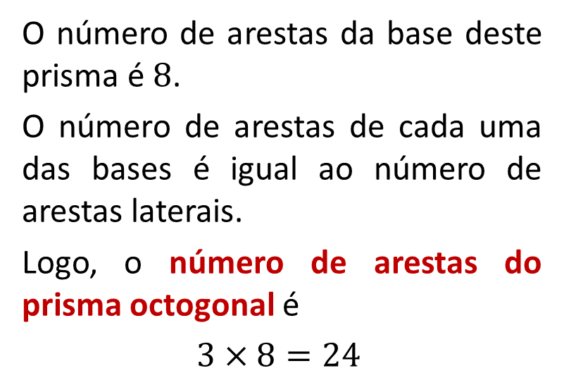
Prismas
Relação entre o número de arestas e de vértices de um prisma e a respetiva base
Observemos o prisma octogonal da figura.
O número de arestas da base deste prisma é $8$.
O número de arestas de cada uma das bases é igual ao número de arestas laterais.
Logo, o número de arestas do prisma octogonal é
$$3×8=24$$
Novo MSI6

Slide 18
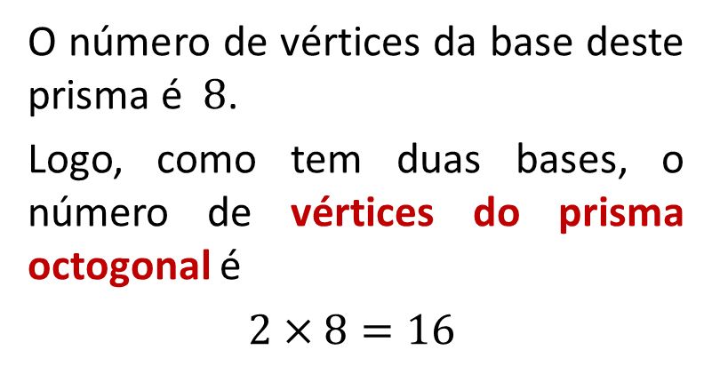
Prismas
Relação entre o número de arestas e de vértices de um prisma e a respetiva base
Observemos o prisma octogonal da figura.
O número de vértices da base deste prisma é $8$.
Logo, como tem duas bases, o número de vértices do prisma octogonal é
$$2×8=16$$
Novo MSI6

Slide 19
Prismas
Nos prismas:
• o número de arestas é o triplo do número de arestas da base;
• o número de vértices é o dobro do número de vértices da base.
Novo MSI6

Slide 20
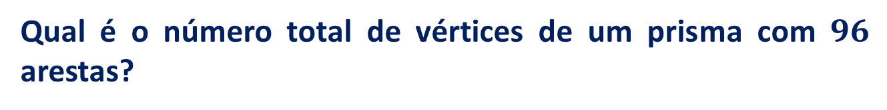
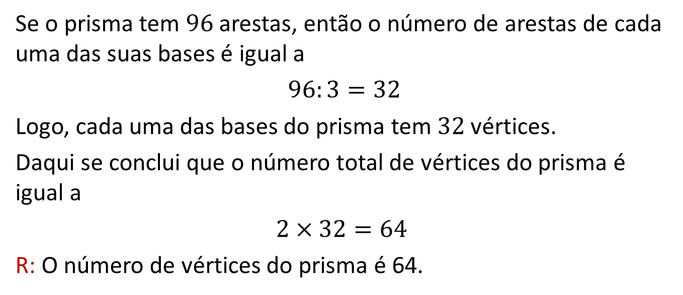
Prismas
Exemplo:
Qual é o número total de vértices de um prisma com $96$ arestas?
Resolução:
Se o prisma tem $96$ arestas, então o número de arestas de cada uma das suas bases é igual a
$$96:3=32$$
Logo, cada uma das bases do prisma tem $32$ vértices.
Daqui se conclui que o número total de vértices do prisma é igual a
$$2×32=64$$
R: O número de vértices do prisma é 64.
Novo MSI6

